Slide 1

同分母分数加、减法（2）

Slide 2

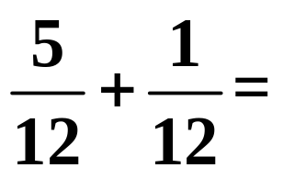

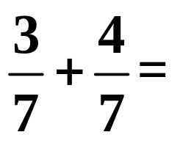
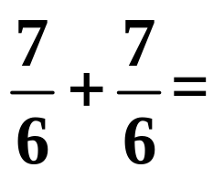


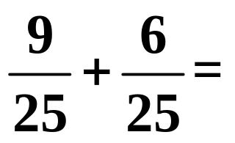

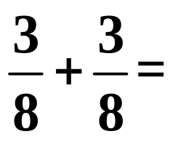

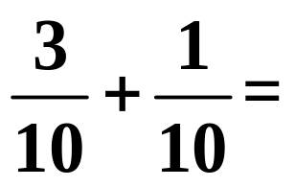

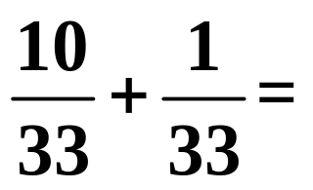

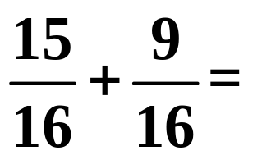

一、回顾上节课的学习内容，查漏补缺
1.计算。
【选自教材P91 练习二十三 第1题】

Slide 3
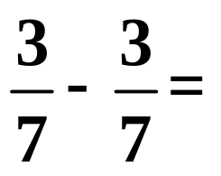
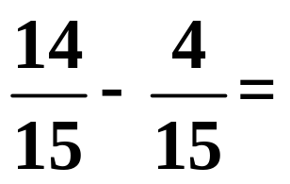

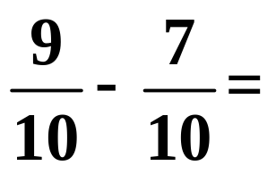


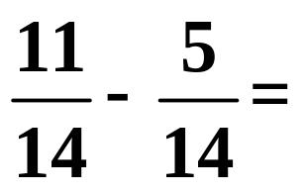

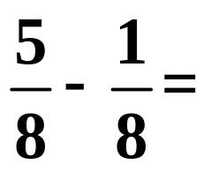
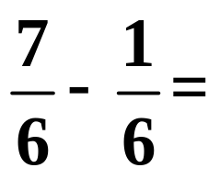
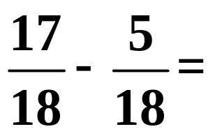
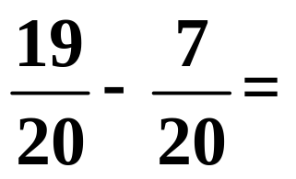

2.计算。
【选自教材P91 练习二十三 第2题】

Slide 4

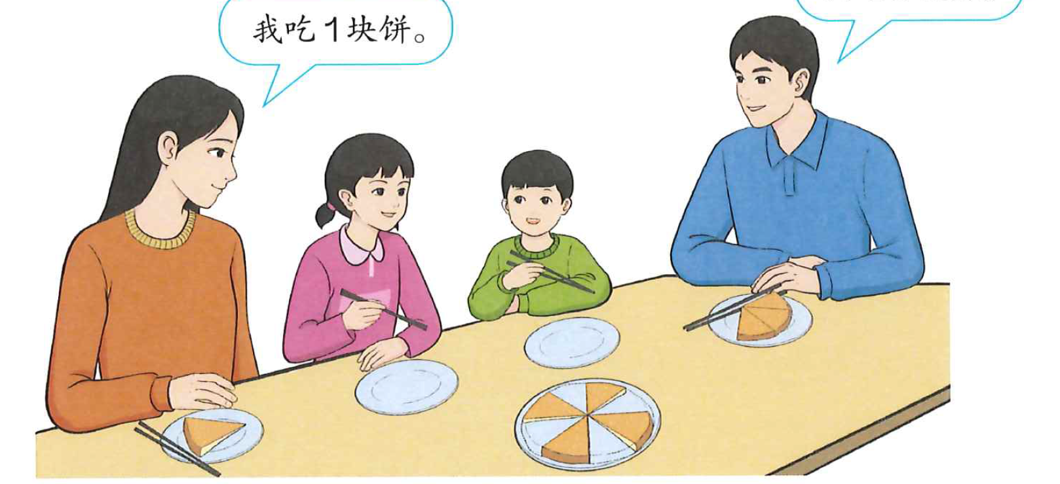


二、探究同分母分数连加、连减的计算方法
我吃2块饼。
我吃 3 块饼。
我吃 1 块饼。
根据图上的信息，你还能提出哪些问题？

Slide 5
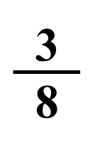
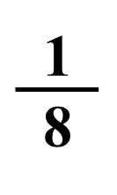
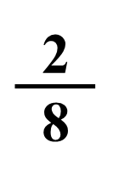
爸爸吃 张饼，妈妈吃 张饼，小女孩吃 张饼。
（1）三人一共吃多少张饼？
3
8
1
8
2
8
+
+
（2）三人吃完后，还剩下多少张饼？
3
8
1
8
2
8
1- -
-

Slide 6
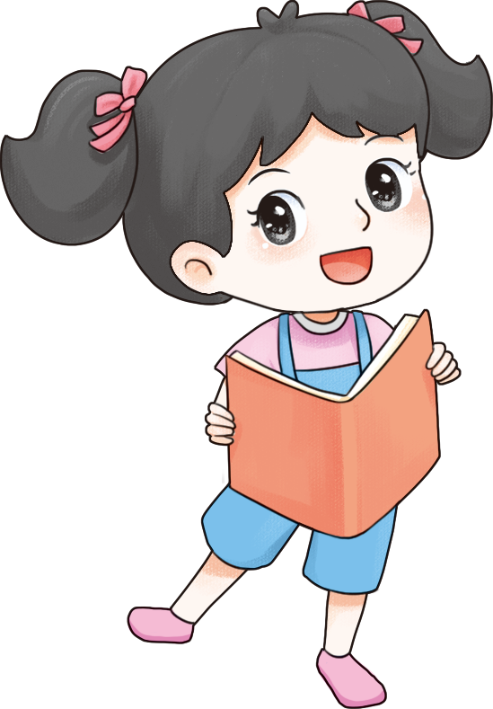
3
8
1
8
2
8
+
+
4
8
2
8
=
+
6
8
还有其他计算方法吗？
=
3
4
=

Slide 7
3
8
1
8
2
8
+
+
爸爸吃3张饼
妈妈吃1张饼
3+1+2
8
=
6
8
=
3
4
小女孩吃2张饼
=

Slide 8

3
8
1
8
2
8
3
8
1
8
2
8
1- -
-
或
1- -
-
5
8
1
8
2
8
8-3-1-2
8
= - -
=
1
4
4
8
2
8
=
= -
1
4
可以把1看成
=

Slide 9

归纳总结
同分母分数连加可以按照整数连加的计算顺序从左到右依次计算，也可以直接把每个加数的分子连加起来作分子，分母不变。
同分母分数连减可以按照整数连减的计算顺序从左到右依次计算，也可以直接用被减数的分子连续减去减数的分子作分子，分母不变。

Slide 10
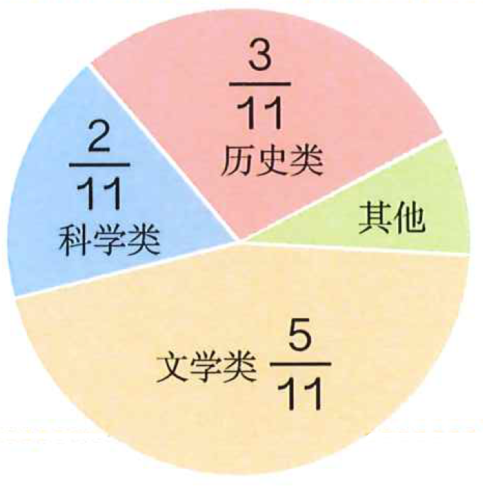
【选自教材P92 练习二十三 第7题】
某小学图书馆中各类图书情况如右图。
（1）历史、科学和文学类图书共占图书总量的几分之几？
（2）其他图书占图书总量的几分之几？

Slide 11
【选自教材P92 练习二十三 第7题】
3
11
2
11
5
11
10
11
（1）
+
+
=
10
11
1
11
（2）
1
-
=
答：历史、科学和文学类图书共占图书总量的 ，其他图书占图书总量的 。
10
11
1
11

Slide 12

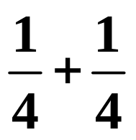
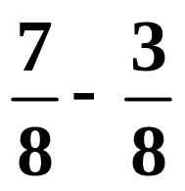
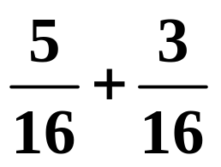
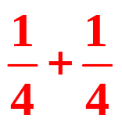
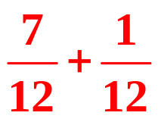
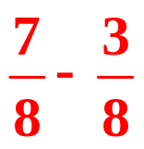
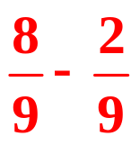
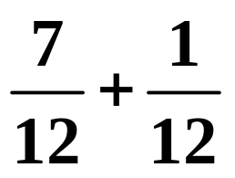
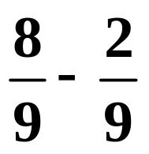
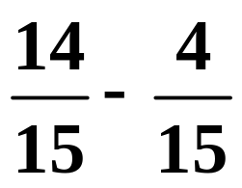


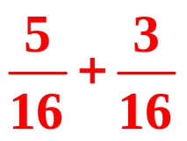
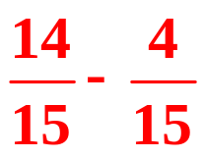
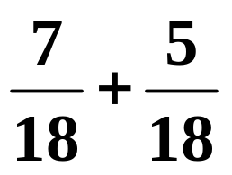
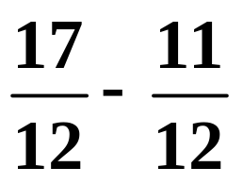
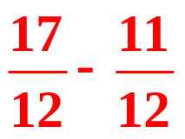
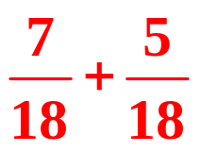
三、巩固练习，提升能力
【选自教材P91 练习二十三 第4题】
1.通过口算把算式填在右面的方框里。

Slide 13
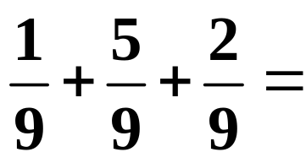

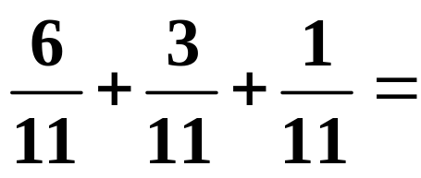

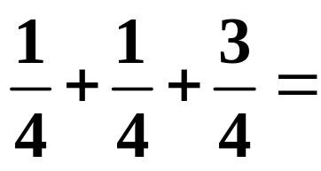

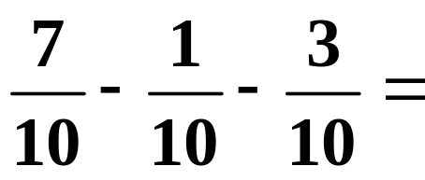

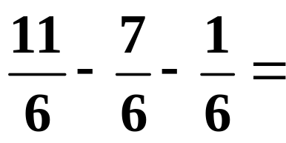

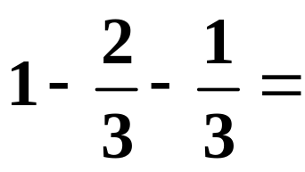

【选自教材P92 练习二十三 第6题】
2.计算。

Slide 14
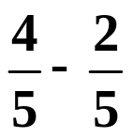
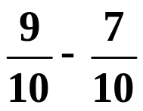
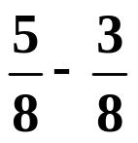
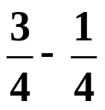
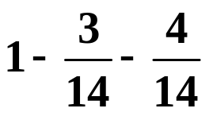
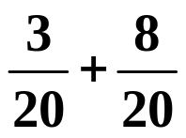






【选自教材P92 练习二十三 第8题】
3.在 里填上“＞”“＜”或“=”。
＞
＜
＜
=
=
＜

Slide 15

【选自教材P91 练习二十三 第5题】
4.某小学各年级学生人数分布情况如下。

Slide 16
【选自教材P91 练习二十三 第5题】
（1）六年级学生人数占全校学生人数的几分之几？
（2）一、二年级学生人数共占全校学生人数的几分之几？
（3）你还能提出其他问题并解答吗？

Slide 17
【选自教材P91 练习二十三 第5题】
2
15
2
15
2
15
3
15
3
15
1
5
（1）
-
-
-
-
-
=
1
1
5
答：六年级学生人数占全校学生人数的 。

Slide 18
【选自教材P91 练习二十三 第5题】
2
15
2
15
4
15
（2）
+
=
答：一、二年级学生人数共占全校学生人数的 。
4
15

Slide 19
【选自教材P91 练习二十三 第5题】
（3）（答案不唯一）四年级和五年级的人数共占全校学生人数的几分之几？
3
15
3
15
2
5
+
=
答：四年级和五年级的人数共占全校学生人数 。
2
5

Slide 20


【选自教材P92 练习二十三 第11题】
5.有红、黄、蓝三条丝带。红丝带比黄丝带长 m，蓝丝带比黄丝带短 m，蓝丝带与红丝带相差多少米？
7
20
m
7
20
3
20
10
20
1
2
+
=
=
（ m ）
3
20
答：蓝丝带与红丝带相差 米。
m
1
2
？

Slide 21
四、游戏活动
【选自教材P92 练习二十三 第9题】
1.用分母相同的分数组成算式并计算。

Slide 22

【选自教材P92 练习二十三 第10题】
2.算式接龙：每一次的得数是下一个算式的第一个数。

Slide 23
五、课堂小结
同分母分数连加或连减可以按照整数连加或连减的顺序逐步计算，也可以用被减数的分子连加或连减减数的分子得到分子，分母保持不变。
在计算过程中，“1”可以根据计算的需要化为任意一个分子与分母相同的分数。

Slide 24









▶ 作业设计
一、计算。
选自“状元成才路”系列丛书《创优作业100分》

Slide 25










= 2
选自“状元成才路”系列丛书《创优作业100分》

Slide 26








二、在 里填上“＞”“＜”“=”。
＞
=
＜
＞
选自“状元成才路”系列丛书《创优作业100分》

Slide 27



三、一个哈密瓜，爸爸吃了这个哈密瓜的 ，妈妈和乐乐都吃了 。这个哈密瓜吃完了吗？
答：这个哈密瓜没有吃完。
选自“状元成才路”系列丛书《创优作业100分》

